Slide 1

03 Java script immutability
1. 수업소개 ~ 8. 수업을 마치며
2019.09.16
지승렬(도제)

Slide 2

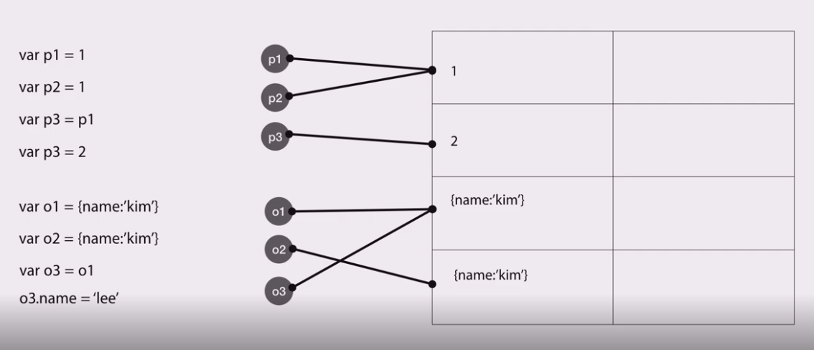
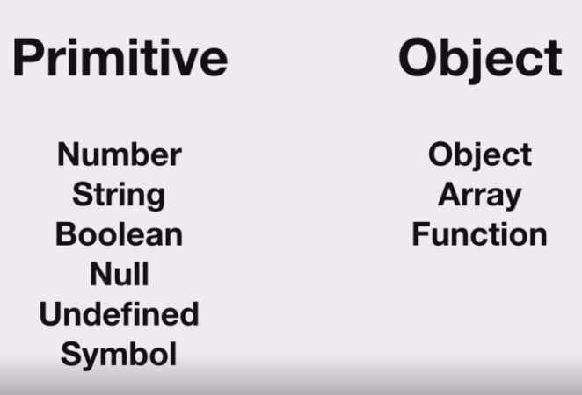
Const, 데이터 타입
Const = 상수, 저장공간이 바꾸지 않는다.(Immutability)
사용법 : const 변수 명
상수에 새롭게 값을 할당 시 에러 발생
Immutability 코딩 시 장점
코딩 양이 많아 질 경우 개발자가 실수로 값을 잘못 대입해도 코드가 견고해져서 에러 발생 가능성을 없애고 빠르게 알아챌 수 있다.
데이터 타입에 따른 다른 저장 방식

Slide 3
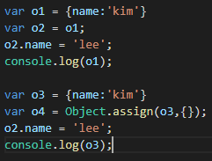

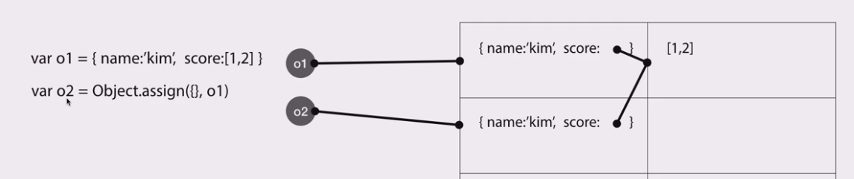
Object.assign, Nested Object
Object.assign(객체1,객체2)
객체 2개를 병합하여 새로 만듦
객체의 특성 때문에 객체끼리의 대입은 같은 저장소를 사용하지만 Object.assign을 사용하면 객체가 새로운 저장소를 갖는다
출력 결과 :
<객체 복사 시 주의사항>
Nested object(중첩된 객체)
객체 속성으로 객체가 존재할 때 객체 복사 시 발생하는 상황, 두 개의 객체가 한 속성을 가르치게 됨
이 경우는 배열이므로 Object.assign이 아닌 배열을 복제하는 메소드(concat, slice)를 써야 함,
이유는 배열 이므로 객체를 복사하는 메소드를 사용시, 배열의 특성을 잃어버림

Slide 4
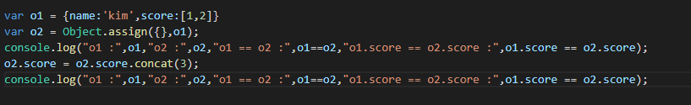
Concat, freeze
Concat은 매개변수 값을 추가한 배열을 새로 만드는 것(새로운 저장소)
Concat을 사용함으로 지칭하는 저장소가 달라졌기에 true에서 false로 바뀌었다.
이미 있는 값을 push로 사용하는 게 빠르지만,
같은 저장소를 여러 개가 가리키게 됨
=> 상황에 맞춰 새로 만들거나 있는 복사해서 사용.
객체 자체를 Immutability하게 하려면 Object.freeze() 사용
중첩 객체가 있을 경우 중첩 객체에 따로 Object.freeze()를 해야 됨
공식적으로는 풀 수 없고, 사용시 복사하여 사용
사용법 :
Object.freeze(객체)

Slide 5




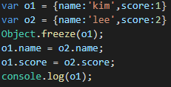
Const,freeze
Const와 freeze의 차이점
Const는 데이터는 왼쪽과 같이
저장 공간이 바뀔 경우
TypeError: Assignment to constant variable. 발생
그래서 왼쪽 그림과 같이 저장공간이 아니라 값이 바뀌는 경우 정상 실행.
출력 : { name: 'lee', score: 2 }
freeze는 데이터는 왼쪽과 같이
저장 공간이 바뀔 경우 정상 실행
출력 : { name: 'lee', score: 2 }
freeze는 데이터는 왼쪽과 같이 값이 바뀌는 경우 값이 바뀌지 않는다.
출력 : { name: 'kim', score: 1 }

Slide 6
Const,freeze
Const와 Freeze의 차이점 결과
 | 저장공간의 변경(할당) | 값의 변경
Const | X(에러) | o
Freeze | o | X(값이 안 바뀜)
결론 : const와 freeze를 같이 쓰면
확실하게 불변(Immutability)하게 만들 수 있다.

Slide 7
감사합니다

